Slide 1

استنتاج واستخدام الصيغ
(2-4)

Slide 2
أهداف الدرس
اشتقاق المعادلات البسيطة واستخدامها، مثال: لتغيير الساعات إلى دقائق.

Slide 3
التعويض في العبارات الجبرية
أوجد ناتج ما يلي عندما يكون : س=3 ،ص=4 ،ع=2
2س+ص
4
+
3
×
2
=
4
+
6
=
= 10
3ص-2ع
2
=
×
2
-
4
×
3
4
-
12
=
= 8
س(2ص-3ع)
( )
=
2
×
3
-
4
×
2
3
( )
3
6
-
8
=
= 6

Slide 4
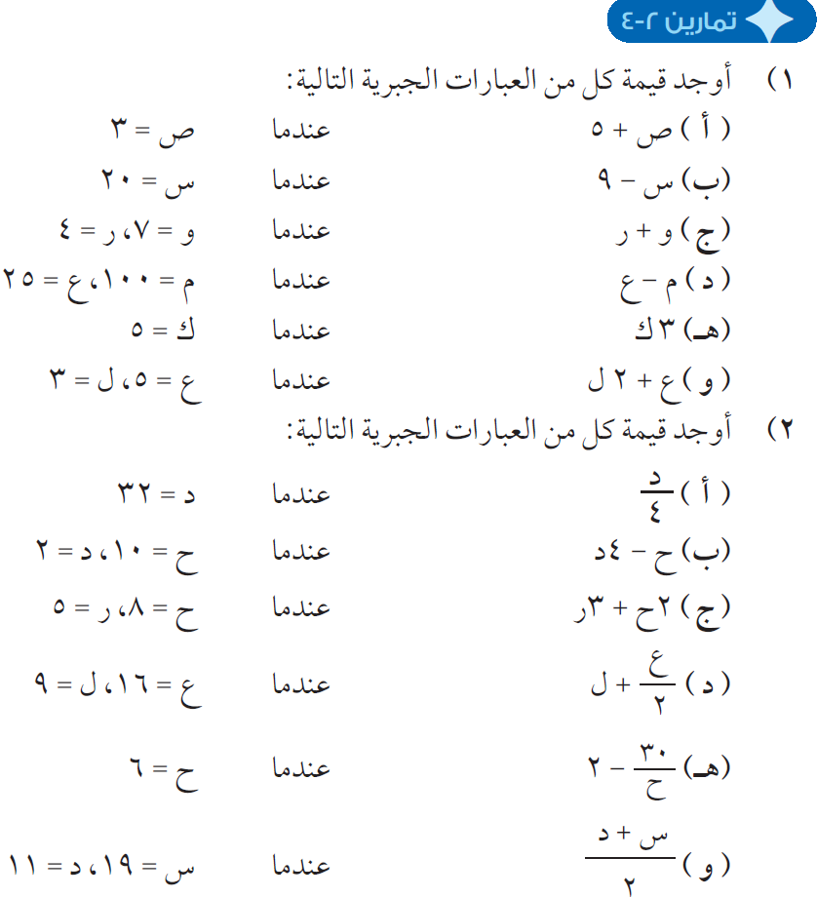
= 8
3
= 11
20
= 11
4
7
= 75
25
100
= 15
5
3
5
= 11
32
= 8
= 2
2
10
5
8
= 31
16
= 17
9
= 3
6
11
19
= 15

Slide 5
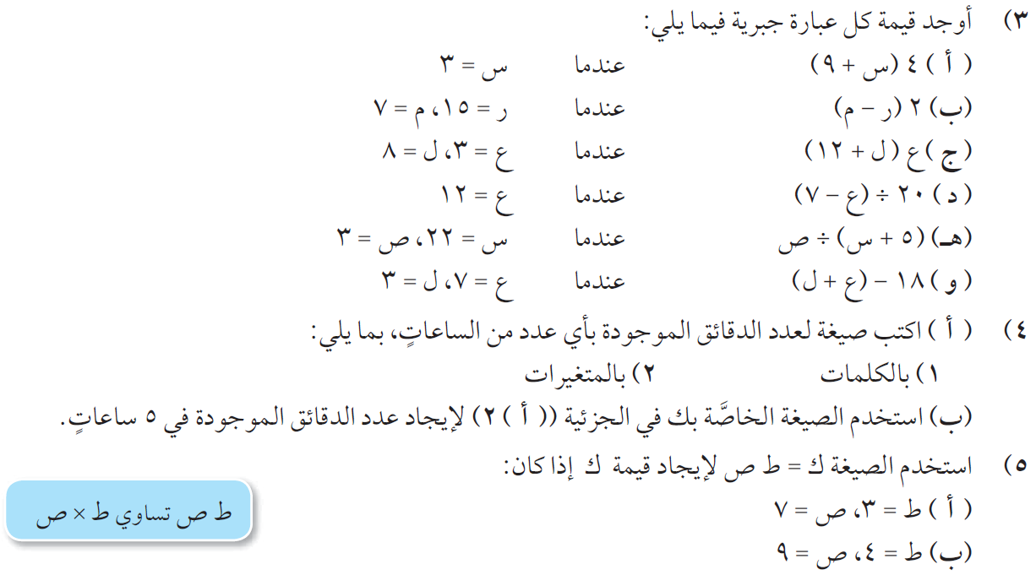
= 48
= 16
= 60
= 4
= 9
= 8
د=60×س
عدد الدقائق=60×عدد الساعات
= 300 دقيقة
د = 60×5
= 21
ك = 3×7
= 36
ك = 4×9

Slide 6
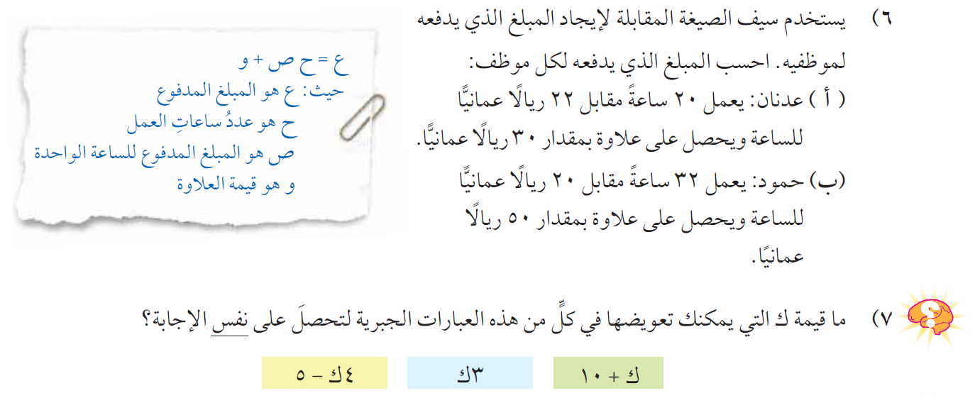
= 470 ريالاً عمانياً
ع_{عدنان}= 20 × 22 + 30
= 690 ريالاً عمانياً
ع_{حمود}= 32 × 20 + 50
ك+10=3ك
4
4
4
5
2
3
5
2
3
5
2
1
1
3
1
=
=
10=3ك-ك
15
15
15
7
9
13
-1
3
11
11
12
14
10=2ك
3
6
12
5=ك

Slide 7
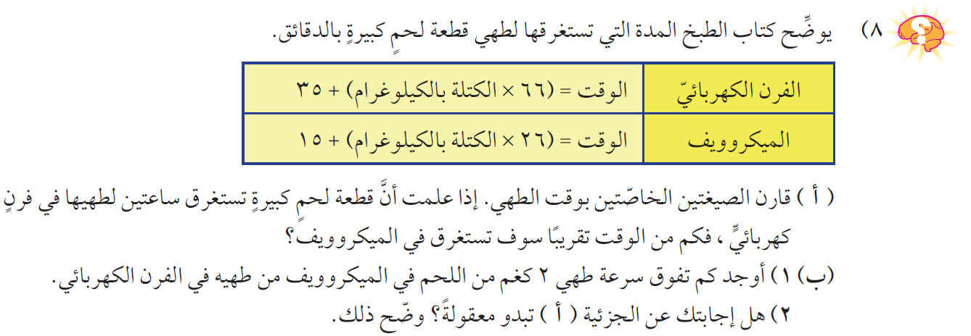
الوقت = 26 × 1.3 + 15
120 = 66 × ك + 35
الوقت = 49 دقيقة
85 = 66 × ك
1.3 = ك
الوقت = 49 دقيقة
= 2.45
120
49
الوقت = 66×2+35
الوقت = 26×2+15
الوقت = 167 دقيقة
الوقت = 67 دقيقة
= 2.49
167
67
الفرق 100 دقيقة

Slide 8
شكراً على المتابعة
كان معكم / أحمد الصباري

